Slide 1
স্বাগতম

Slide 2
শিক্ষক পরিচিতি
মোঃ আবুল হাশেম
বিএসসি (অনার্স), এমএসসি (প্রাণিবিদ্যা)
সহকারী শিক্ষক
ছদাহা কেঁওচিয়া উচ্চ বিদ্যালয়
সাতকানিয়া, চট্রগ্রাম।
ইনডেক্স নং- ১১৪৪৯৩৯
ই-মেইলঃ m.a.hasem7181@gmail.com
মোবাইল নং- ০১৭১৭-৫৩৮৩১০

Slide 3
পাঠ পরিচিতি
বিষয়ঃ বিজ্ঞান
শ্রেণীঃ ৯ম
অধ্যায়ঃ ১ম
সময়ঃ ৫০ মিনিট

Slide 4
এসো একটি ভিডিও দেখি-

Slide 5
দেহের ক্ষয় পুরন,বৃদ্ধি সাধন ও শক্তি বৃদ্ধির জন্য আমরা যা খাই তাকে কি বলে?
আজকের পাঠ-
খাদ্য ও পুষ্টি

Slide 6
শিখনফল
এই পাঠ শেষে শিক্ষার্থীরাঃ-
১। খাদ্য কি তা বলতে পারবে।
২। খাদ্য উপাদান সমুহের নাম লিখতে পারবে।
৩। বিভিন্ন প্রকার খাদ্য উপাদানের উৎস ও প্রয়োজনীয়তা ব্যাখ্যা করতে পারবে।

Slide 7
খাদ্যের উপাদানঃ
খাদ্যের উপাদান
মুখ্য উপাদান
সহায়ক উপাদান
শর্করা
আমিষ
স্নেহ
ভিটামিন
খনিজ লবন
পানি

Slide 8
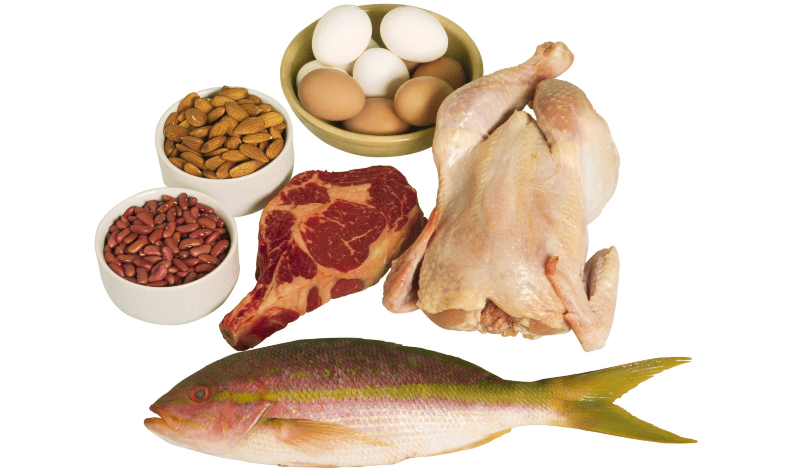
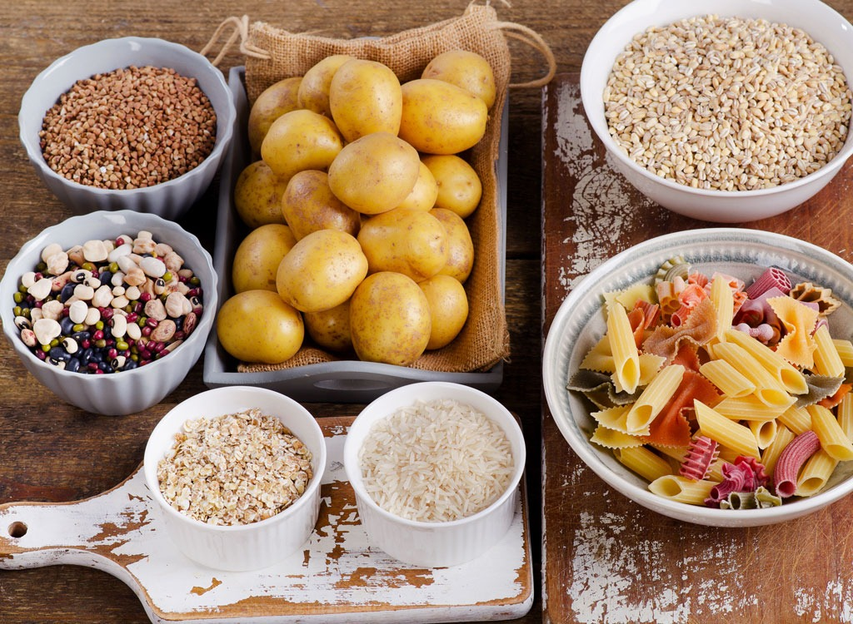
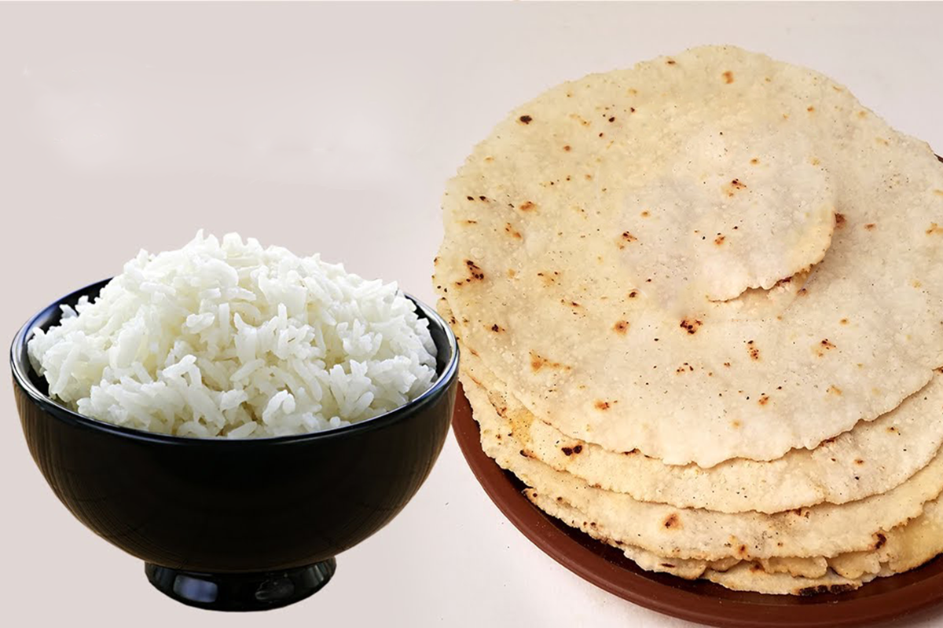
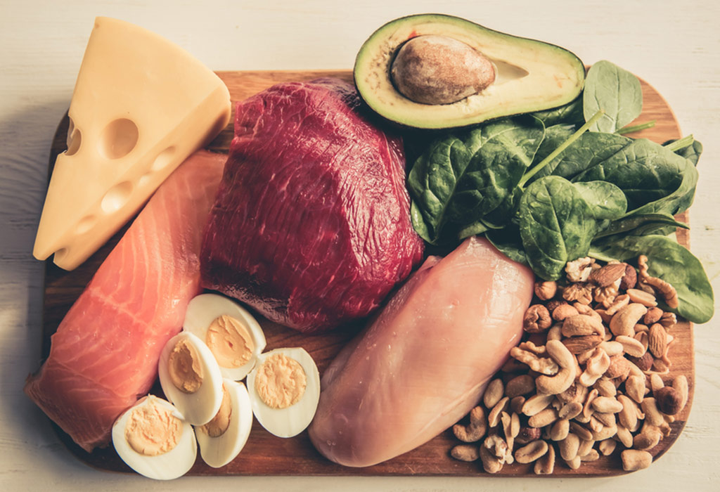
নিচের ছবি গুলো লক্ষ কর-
এগুলো কি জাতীয় খাদ্য?
শর্করা বা কার্বোহাইড্রেট

Slide 9
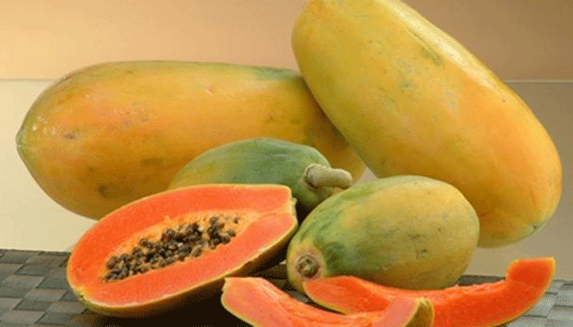
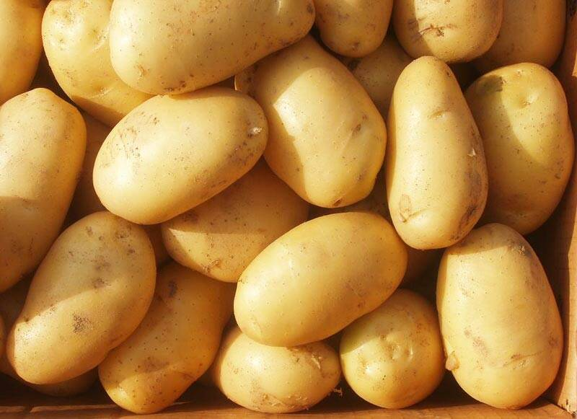
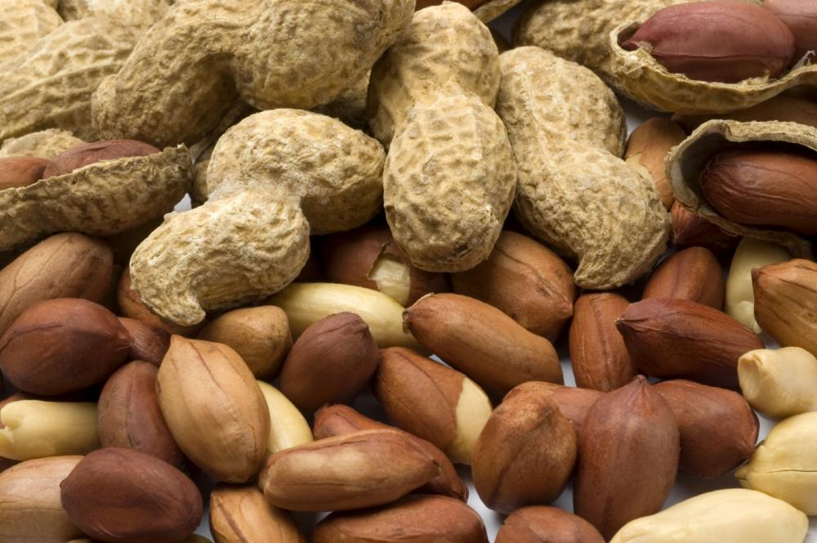
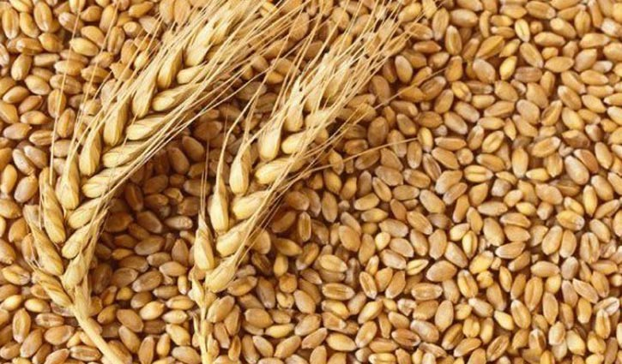
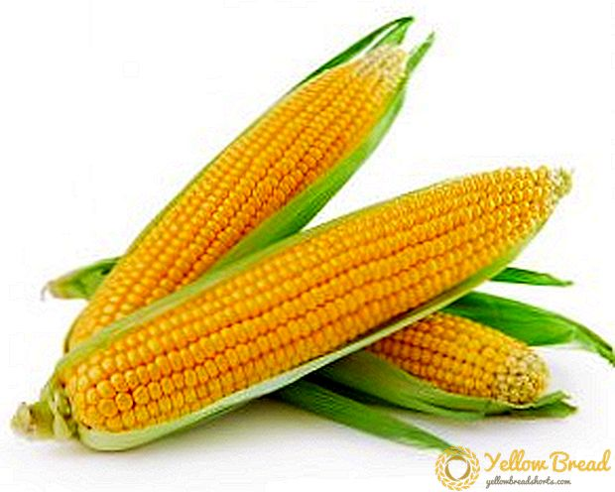
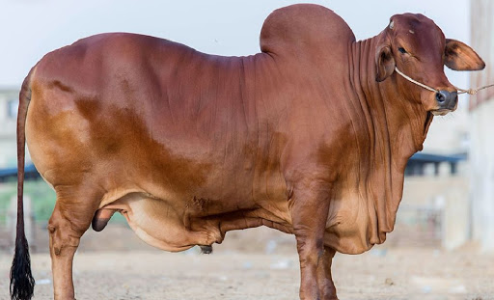
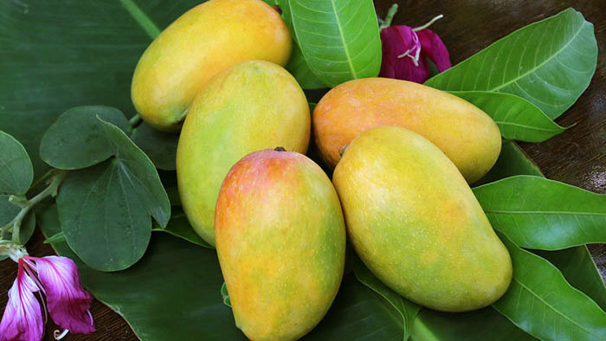
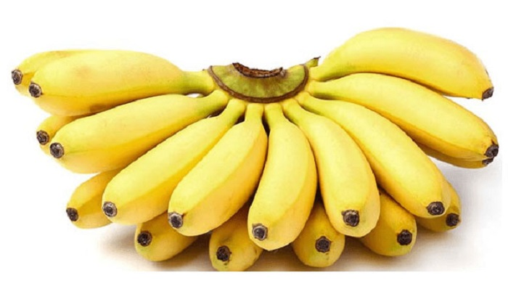
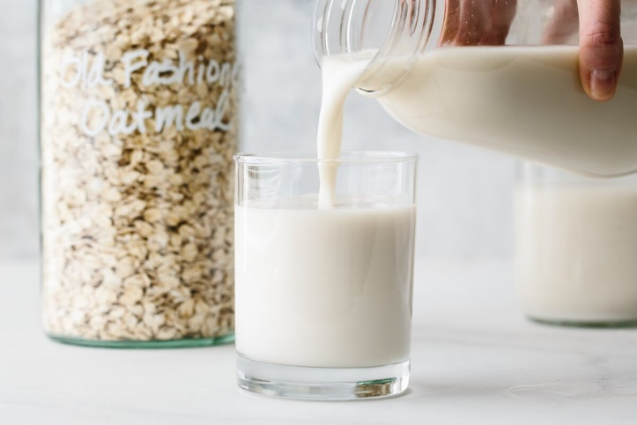
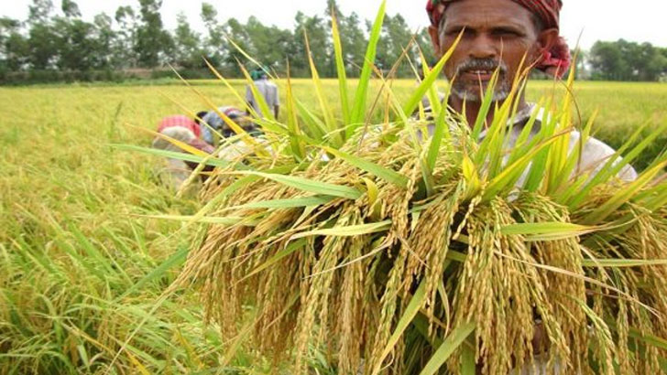
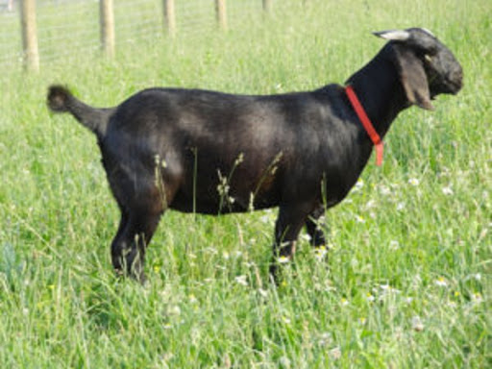
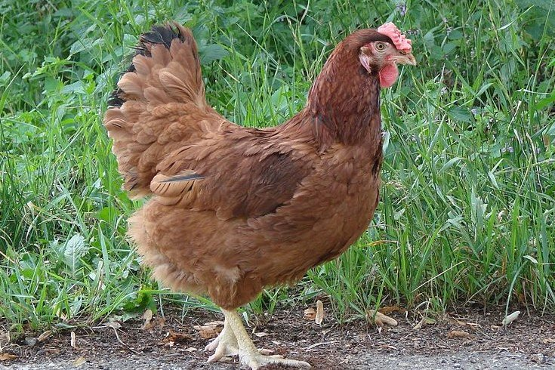
শর্করা বা কার্বোহাইড্রেটের উৎস
শর্করা বা কার্বোহাইড্রেটের গুরুত্ব
আমাদের শরীরের পুষ্টিতে শর্করার অনেক বড় ভূমিকা রয়েছে। শর্করা শরীরের কর্মক্ষমতা বাড়ায় এবং তাপশক্তি উৎপাদন করে। জীবদেহে বিপাকীয় কাজের জন্য যে শক্তির প্রয়োজন হয়, সেটি কার্বোহাইড্রেট জাতীয় খাদ্য জারণের ফলে উৎপন্ন হয়।
ছাগলের মাংসে
মুরগির মাংসে
ভূট্টা
দুধ
পেঁপে
আলু
গরুর মাংসে
ধান
বাদাম
আম
কলা

Slide 10
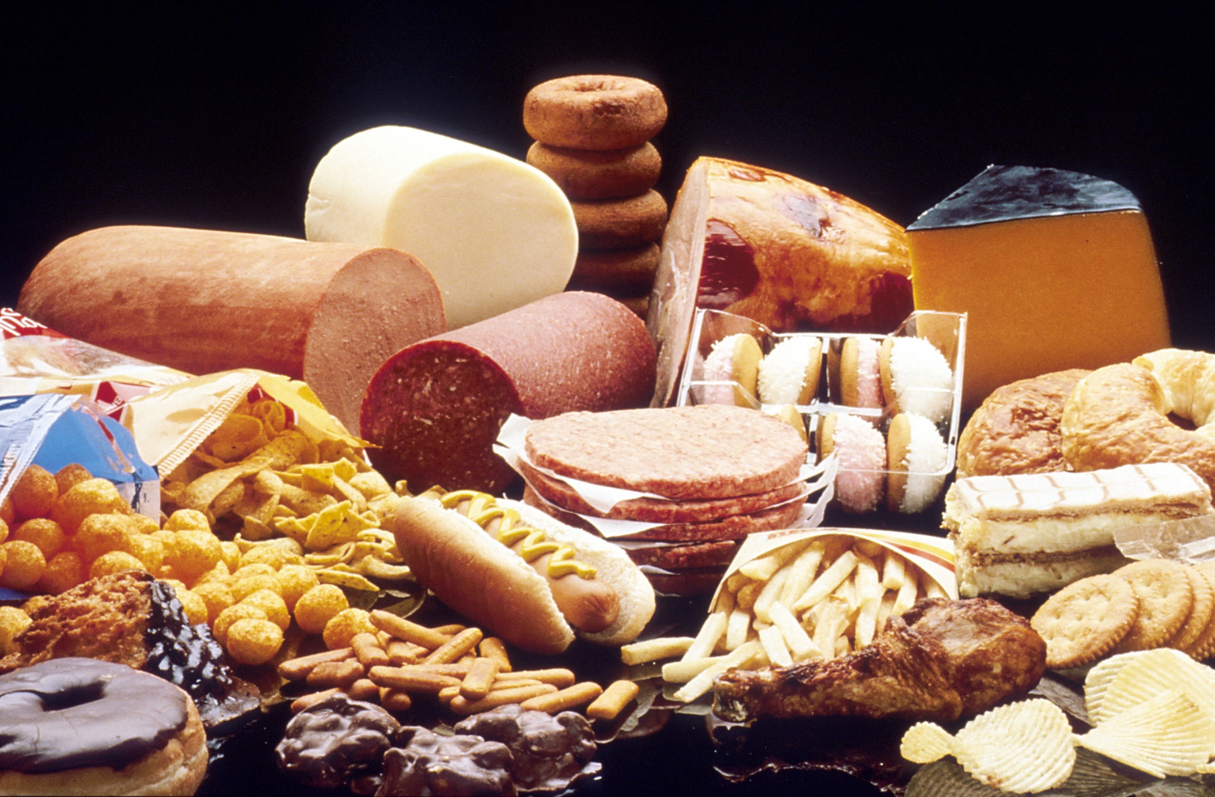
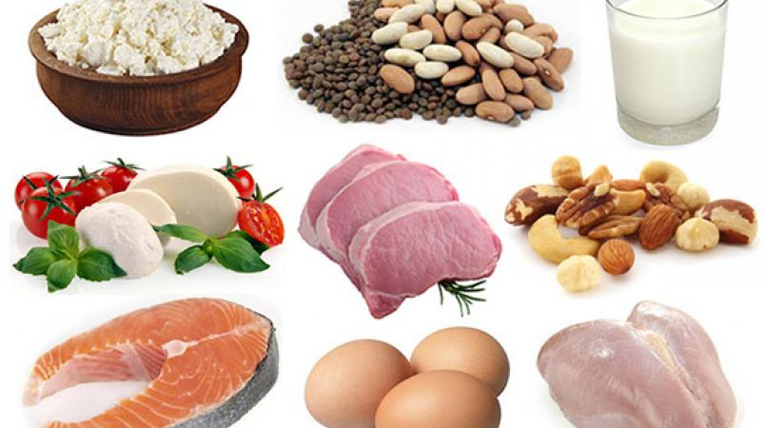
আমিষ বা প্রোটিনের উৎস
স্নেহ পদার্থ বা লিপিডের উৎস
একক কাজ
শর্করা, আমিষ ও স্নেহ জাতীয় খাবারের তালিকা তৈরি কর।
সময়ঃ- ৭ মিনিট

Slide 11
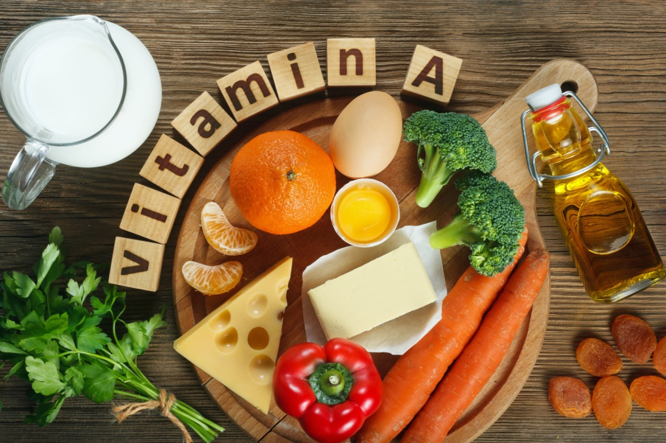
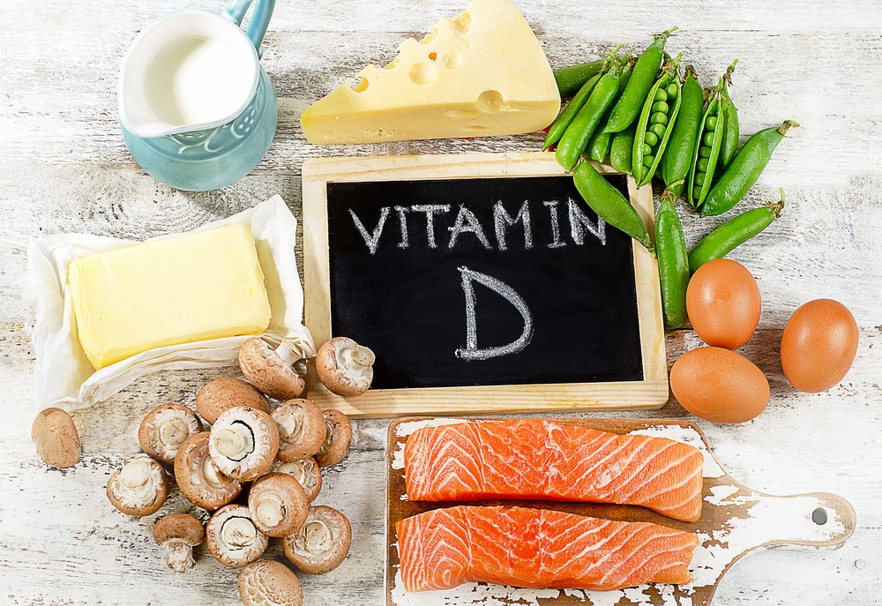
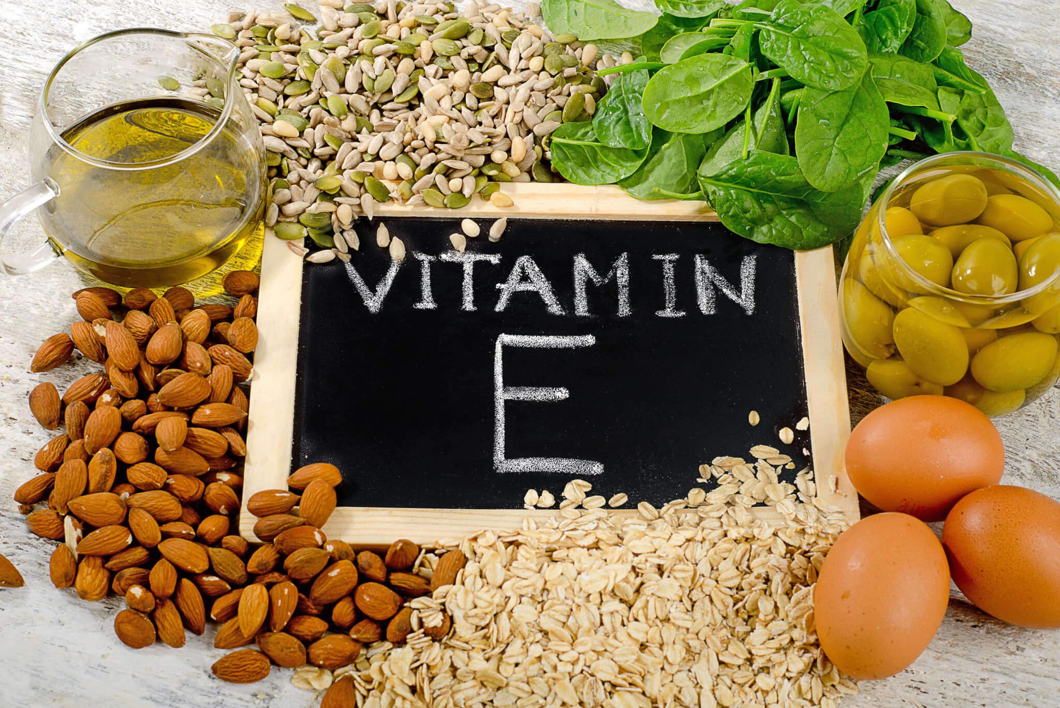
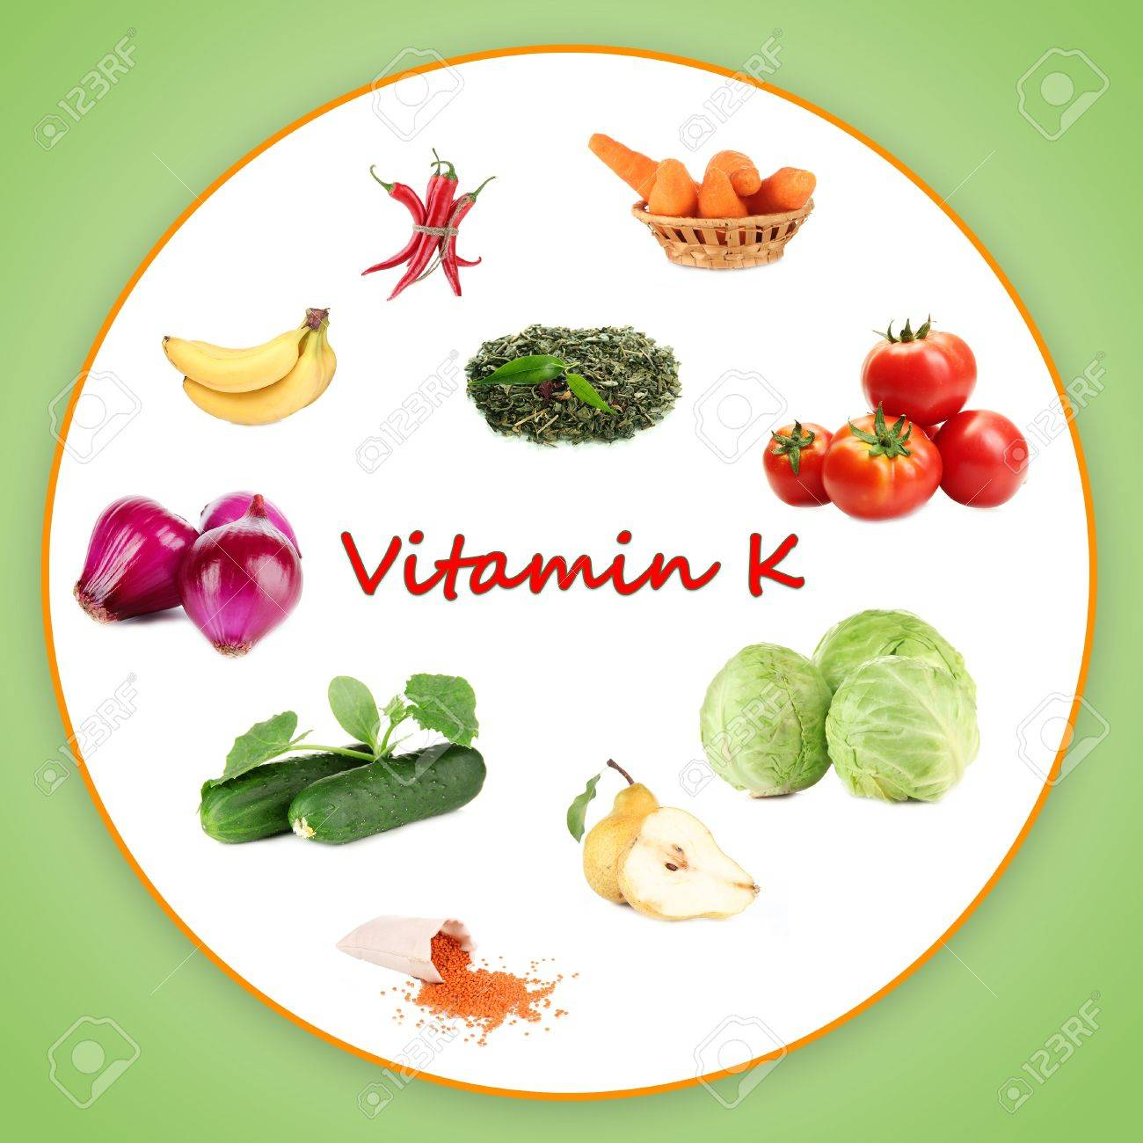
ভিটামিন
ভিটামিন “এ” র উৎসঃ
ভিটামিন “ডি” র উৎসঃ
ভিটামিন “কে” র উৎসঃ
ভিটামিন “ই” র উৎসঃ

Slide 12
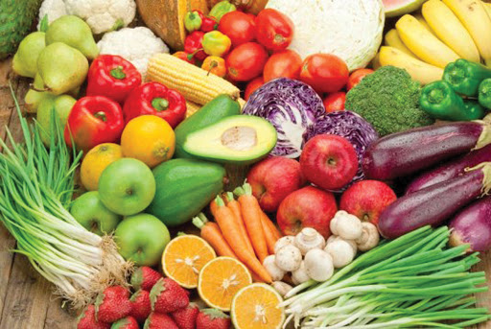
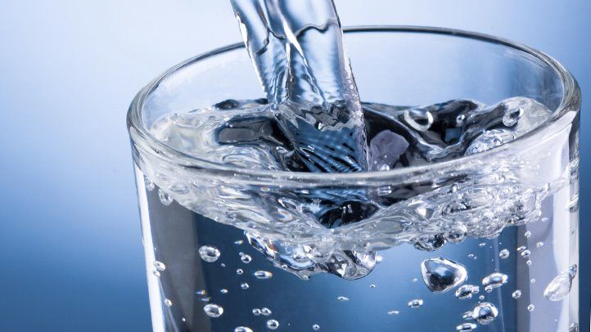
খনিজ লবন
পানি

Slide 13
বাড়ির কাজ
ভিটামিন এ, ডি, ই, এবং কে এর অভাবজনিত রোগের লক্ষন ও প্রতিকার বর্ননা কর।

Slide 14
ধন্যবাদ

